Slide 1


SII-14: Implementación regional de herramientas para el seguimiento de compromisos de gestión y metas de cobertura
Reportes de distribución y ejecución presupuestal
Reportes sobre metas de cobertura
Departamento de Ica,
Mayo 2016

Slide 2
Convenios de Asignación por Desempeño (CAD – FED)
En virtud al Convenio de Asignación por Desempeño (CAD) y lo suscrito en la adenda para el segundo año de su implementación, el Gobierno Regional de Ica ha elaborado un reporte que corresponde al compromiso de gestión SII-14: Implementación regional de herramientas para el seguimiento de compromisos de gestión y metas de cobertura.
Este reporte tiene como propósito dar a conocer el nivel de avance en torno a la (1) la distribución de recursos en las específicas de Bienes y Servicios, (2) la disponibilidad de equipos biomédicos para la atención al niño y a la gestante y (3) los paquetes integrales que reciben los niños y gestantes en los distritos de quintiles 1 y 2 de pobreza.

Slide 3
1. Reportes de distribución y ejecución presupuestal

Slide 4
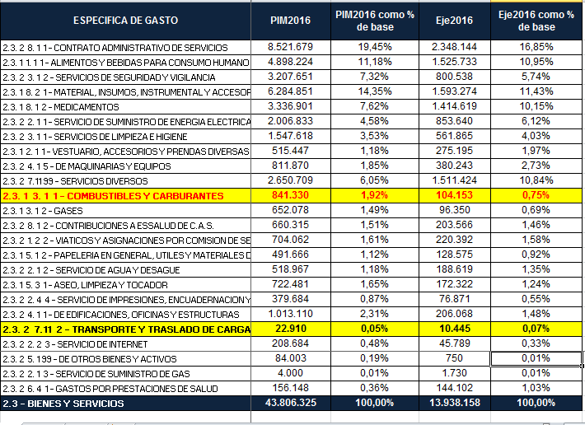
PRESUPUESTO SIN PROGRAMAS: Distribución y ejecución presupuestal en la genérica 2.3., por toda fuente y por categoría presupuestal, identificando la especifica de gasto 2.3.2.7.11.2, (transporte y traslado de carga y bienes materiales) Mayo 2016
Fuente: SIAF, con fecha de corte al 20 De Mayo 2016.
Procesado por la DGPP del Ministerio de Economía y Finanzas (Cubo eje2016(25_05_2016_SALUD)

Slide 5
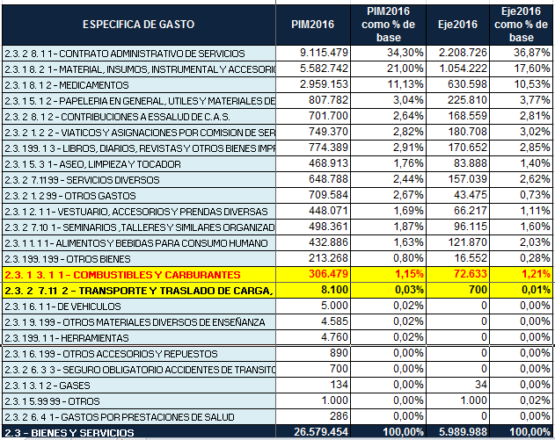
PRESUPUESTO CON PROGRAMAS: Distribución y ejecución presupuestal en la genérica 2.3., por toda fuente y por categoría presupuestal, identificando la especifica de gasto 2.3.2.7.11.2, (transporte y traslado de carga y bienes materiales) mayo 2016

Slide 6

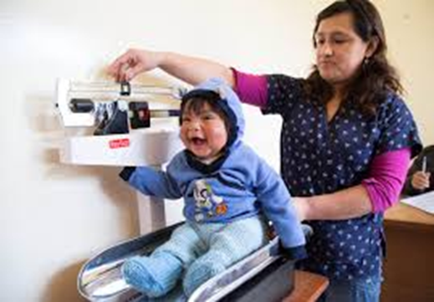
2. Reportes sobre metas de cobertura

Slide 7
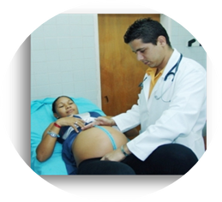
Número de Gestante con Paquete Integrado en distritos de quintiles 1 y 2. Ámbito FED –Región Ica
Fuente Cubo: 03gestt 02_apn 20163
Procesado: Mayo 2016

Slide 8

Proporción del Paquete Integrado Gestante en distritos de quintiles 1 y 2. Ámbito FED –Región Ica
Fuente Cubo: 03gestt 02_apn 20163
Procesado: Mayo 2016

Slide 9
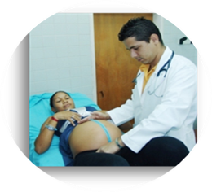
El grafico observamos el comportamiento de la cobertura de gestantes con parto institucional que recibieron cuatro atenciones con hierro y acido fólico y realizaron las pruebas de laboratorio (examen completo de orina, hemoglobina/ hematocrito, tamizaje VIH y Sífilis) en el I trimestre del embarazo, atenciones que recibieron las gestante en un establecimiento de salud durante el embarazo y el parto.
Durante este periodo encontramos un incremento sostenido en las coberturas considerable a lo largo del año de setiembre a diciembre del 2015, disminuyendo ligeramente en los meses de enero y febrero, volviendo a incrementar en marzo del 2016.
Las coberturas permiten evidenciar las mejoras en los procesos de planificación, programación que viene realizando el Gobierno Regional que permiten priorizar la disponibilidad de equipos, insumos, medicamentos, la disponibilidad de recursos humanos necesarios en los establecimientos de salud para brindar una atención de calidad y con oportunidad que permitan cerrar las brechas de accesibilidad.

Slide 10
Número de mujeres con parto institucional afiliadas al SIS de los distritos de quintiles de pobreza 1 y 2 del departamento que durante su embarazo tuvieron 4 exámenes auxiliares (examen completo de orina, hemoglobina/ hematocrito, tamizaje VIH, sífilis) y cuatro controles prenatales con suplemento de hierro y ácido fólico –
Ámbito FED –Región Ica
Fuente Cubo: 03gestt 02_apn 20163
Procesado: Mayo 2016

Slide 11
El grafico observamos el comportamiento de la cobertura de gestantes con paquete de atención integral (parto institucional que recibieron cuatro atenciones con hierro y acido fólico y realizaron las pruebas de laboratorio en el I trimestre del embarazo en relación a los partos atendidos encontramos un incremento considerable en las coberturas llegando a duplicarse entre el periodo de enero a diciembre del 2015, es decir de 17 a 34 gestantes con paquete integrado de atención, manteniéndose durante los primeros meses del 2016.

Slide 12
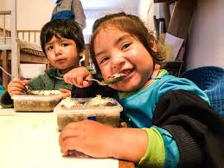
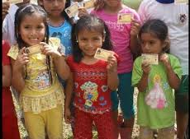
PAQUETE NIÑO

Slide 13
Número de Niñas y Niños con CRED de acuerdo a su edad, Vacuna Rotavirus y Neumococo y suplementación con micronutrientes de acuerdo a su edad y DNI en niños menores de 1 año
Fuente Cubo: 05Infant_201603o
Procesado: Mayo 2016

Slide 14
Proporción de Niñas y Niños con CRED de acuerdo a su edad, Vacuna Rotavirus y Neumococo y suplementación con micronutrientes de acuerdo a su edad y DNI en niños menores de 1 año
Fuente Cubo: 05Infant_201603o
Procesado: Mayo 2016

Slide 15
El grafico podemos observar los criterios que conforman el paquete de atención integral en niños y niñas menores de 1 año, en donde reciben las atenciones de crecimiento y desarrollo - CRED de acuerdo a la edad, las vacunas de Rotavirus y Neumococo, suplementación con micronutrientes (MN) y cuenta con DNI, como observamos cada uno de ellos muestra un comportamiento diferenciado. Durante este periodo encontramos un incremento sostenido en las coberturas considerable a lo largo del año, llegando a triplicar las atenciones de 83 a 246 durante el año 2015, en lo que va del año continua incrementándose.
Como se observa las coberturas de niños y niñas menores de un año de los quintiles más pobres con CRED completo para la edad todavía se tienen que realizar trabajo más sostenido con la participación activa con la población para poner en relevancia la importancia de identificar tempranamente la anemia y la desnutrición crónica infantil.
Las coberturas permiten evidenciar las mejoras en los procesos de planificación, programación que viene realizando el Gobierno Regional que permiten priorizar la disponibilidad de equipos, insumos, medicamentos, la disponibilidad de recursos humanos necesarios en los establecimientos de salud para brindar una atención de calidad y con oportunidad que permitan cerrar las brechas de accesibilidad.

Slide 16
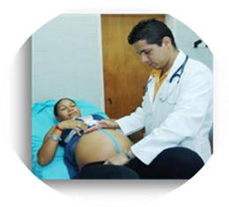
Número de menores de 12 meses afiliados al SIS de Distritos de quintiles 1 y 2, que reciben paquete completo.
Ámbito FED –Región Ica
Fuente Cubo: 05Infant_201603o
Procesado: Mayo 2016

Slide 17
El grafico observamos el comportamiento de la cobertura de niños y niñas de los quintiles más pobres de la región que reciben atención integral (atenciones de CRED de acuerdo a la edad, las vacunas de Rotavirus y Neumococo, suplementación con micronutrientes (MN) y cuenta con DNI en relación al total de niños y niñas menores de 1 año, encontramos un incremento considerable en las coberturas llegando a triplicarse en el periodo de enero a diciembre del 2015, es decir de 83 a 246 niños y niñas recibieron paquete integral de atención, continua incrementándose en los primeros meses del 2016.
A pesar del esfuerzo realizado todavía se cuenta con una brecha que se vienen cerrando con las diferentes intervenciones que se realizan desde los servicios de salud y con la participación de los diferentes actores sociales en la búsqueda de disminuir los determinantes sociales que influyen directamente sobre la población de los Q1 y Q2.

